Slide 1
소플의 처음 만난 리액트
한빛미디어
김 경 민

Slide 2
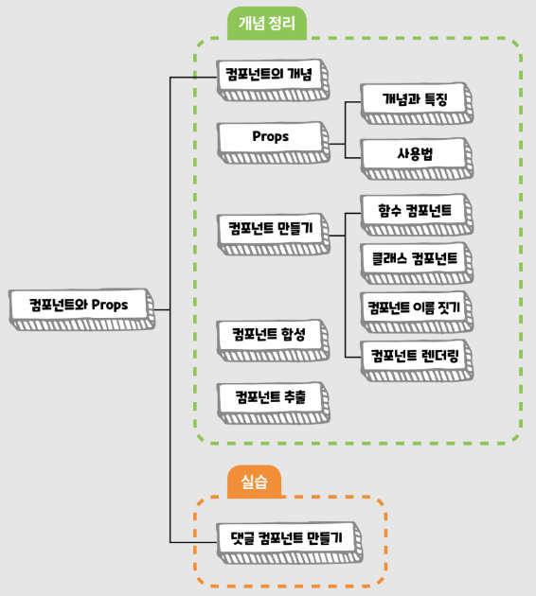
5장 컴포넌트와 Props

Slide 3
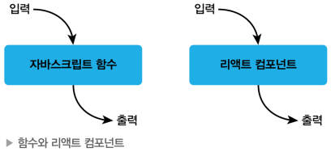
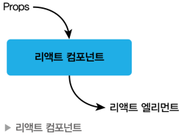
5.1 컴포넌트에 대해 알아보기
리액트에서는 모든 페이지가 컴포넌트로 구성되어 있고, 하나의 컴포넌트는 또 다른 여러 개의 컴포넌트의 조합으로 구성될 수 있음
리액트 컴포넌트의 역할
어떠한 속성들을 입력으로 받아서 그에 맞는 리액트 엘리먼트를 생성하여 리턴해 주는 것
화면에 나타날 엘리먼트를 생성

Slide 4
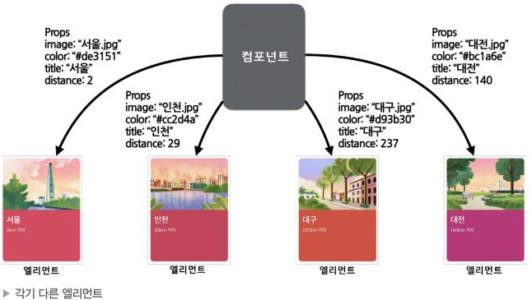
5.2 Props에 대해 알아보기
Props의 개념
Property, 리액트 컴포넌트의 속성
컴포넌트에 전달할 다양한 정보를 담고 있는 자바스크립트 객체

Slide 5
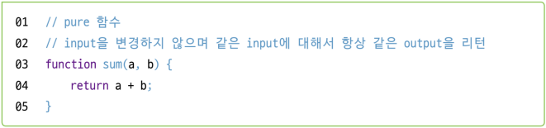
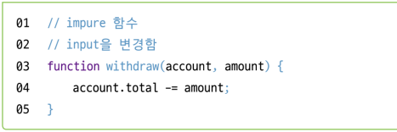
5.2 Props에 대해 알아보기
Props의 특징 - 읽기 전용
모든 리액트 컴포넌트는 그들의 props에 관해서 Pure 함수 같은 역할을 해야함
모든 리액트 컴포넌트는 props를 직접 바꿀 수 없고, 같은 props에 대해서는 항상 같은 결과를 보여줘야 함

Slide 6
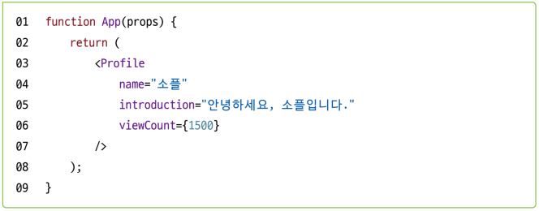
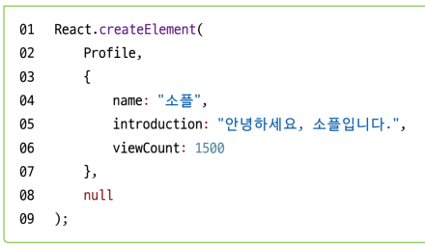
5.2 Props에 대해 알아보기
Props 사용법
키-값 쌍의 형태
문자열 이외에 정수, 변수, 다른 컴포넌트 등이 들어갈 경우 중괄호({ }) 이용

Slide 7
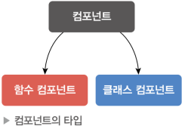
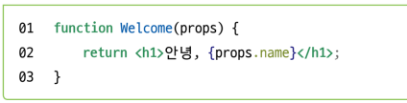
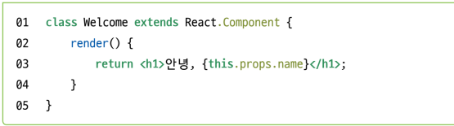
5.3 컴포넌트 만들기
컴포넌트의 종류
함수 컴포넌트를 개선(Hook, 7장)하여 주로 사용
함수 컴포넌트 - 간단함
클래스 컴포넌트

Slide 8
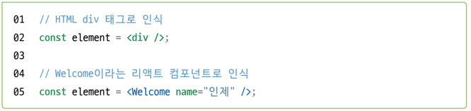
5.3 컴포넌트 만들기
컴포넌트 이름 짓기
컴포넌트의 이름은 항상 대문자로 시작해야 됨
리액트는 소문자로 시작하는 컴포넌트를 DOM 태그로 인식하기 때문
'div'나 'span': React.createElement()로 전달
'<Foo />': React.createElement(Foo)로 전달

Slide 9
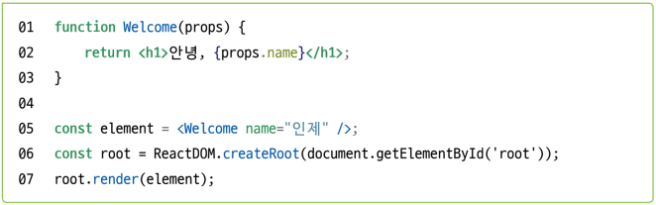
5.3 컴포넌트 만들기
컴포넌트 렌더링
Virtual DOM에서 실제 DOM으로 이동하는 과정

Slide 10
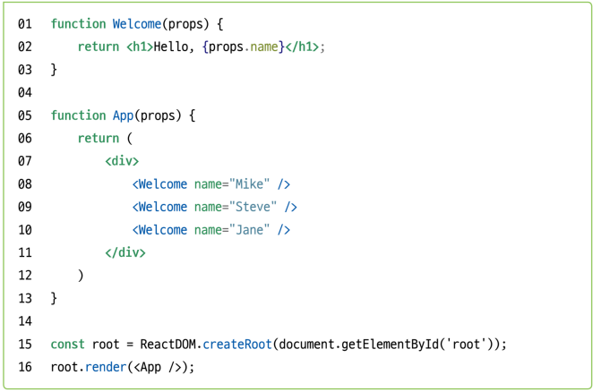
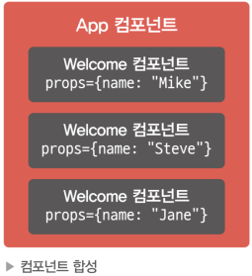
5.4 컴포넌트 합성
여러 개의 컴포넌트를 합쳐서 하나의 컴포넌트를 만드는 것

Slide 11
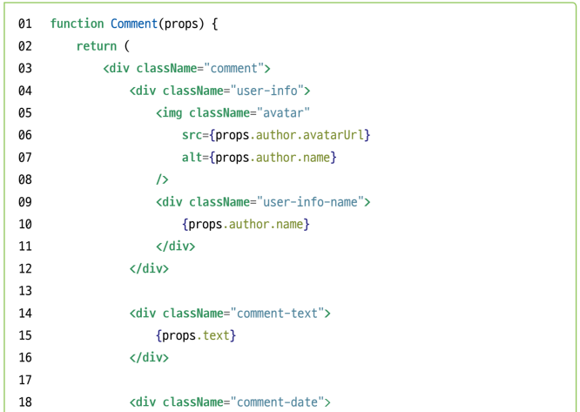
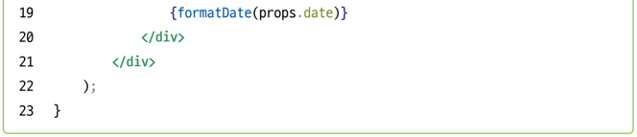
5.5 컴포넌트 추출
큰 컴포넌트에서 일부를
추출해서 새로운 컴포넌트를
만드는 것
기능 단위로 구분하는 것이 좋음
곧바로 재사용이 가능한 형태로
추출하는 것이 좋음

Slide 12
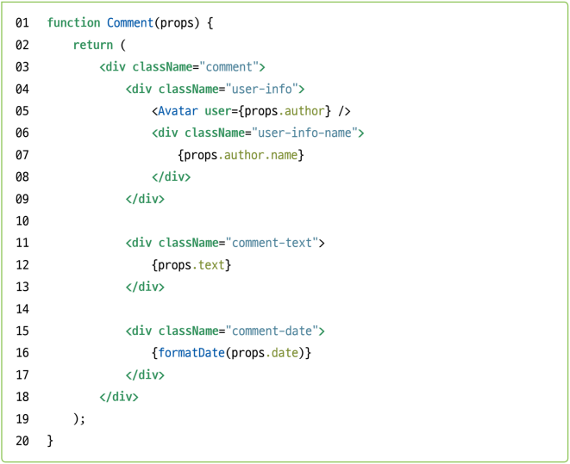
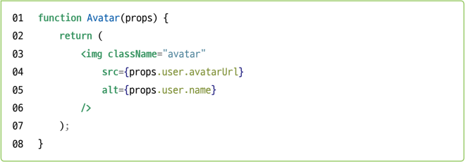
5.5 컴포넌트 추출

Slide 13
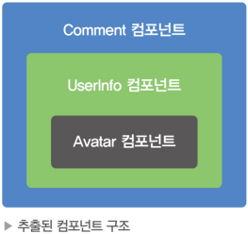
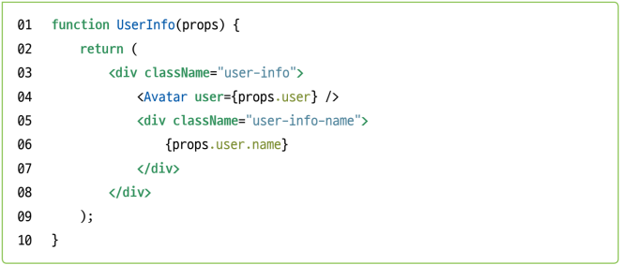
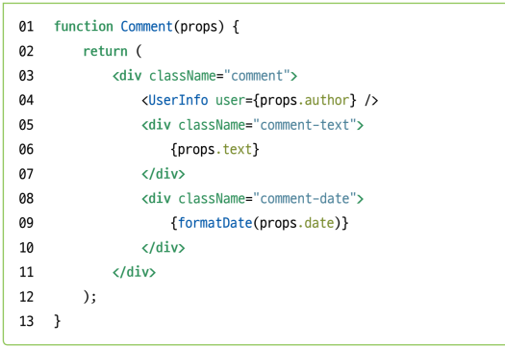
5.5 컴포넌트 추출

Slide 14
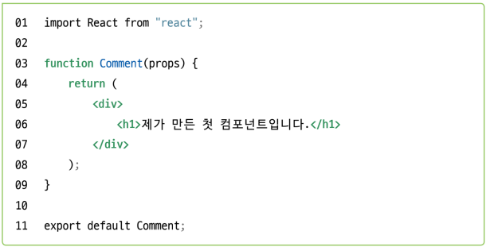
5.6 댓글 컴포넌트 만들기
Comment.jsx

Slide 15
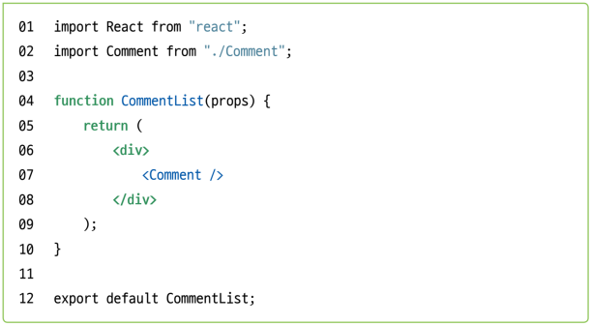
5.6 댓글 컴포넌트 만들기
CommentList.jsx

Slide 16
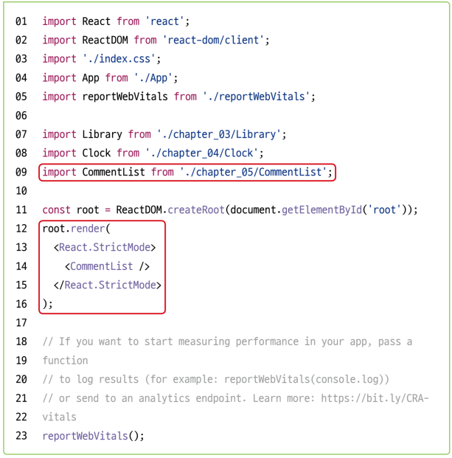

index.js
실제로 화면에 렌더링
리액트 애플리케이션 실행
Terminal > New Terminal
npm start

Slide 17
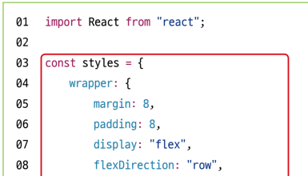
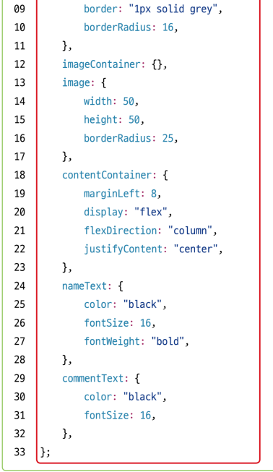
Comment.jsx

Slide 18
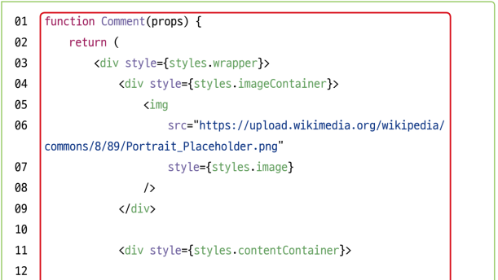

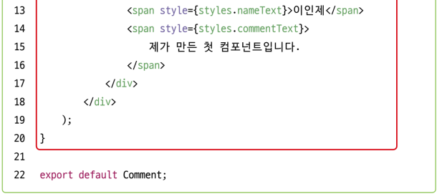
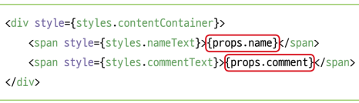
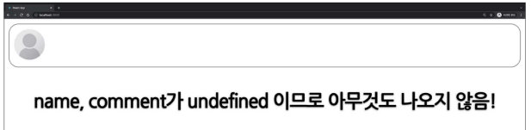
Comment.jsx

Slide 19
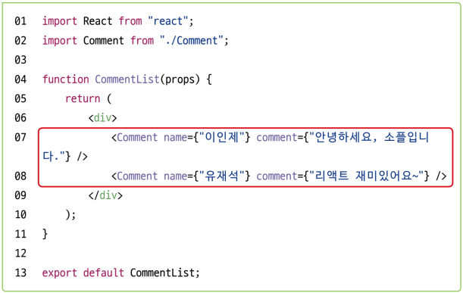
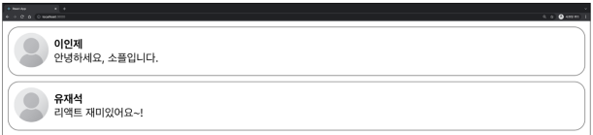
CommentList.jsx

Slide 20
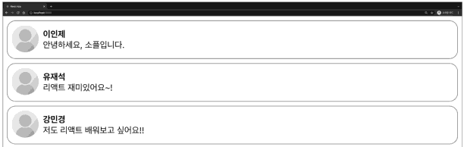
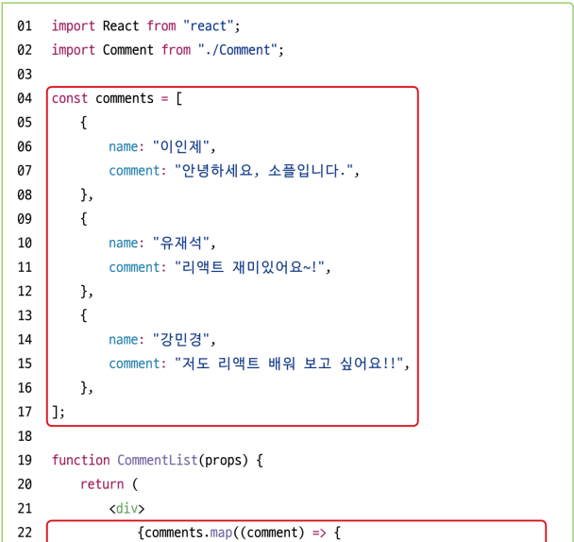
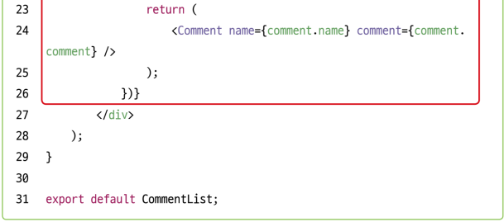
CommentList.jsx

Slide 21
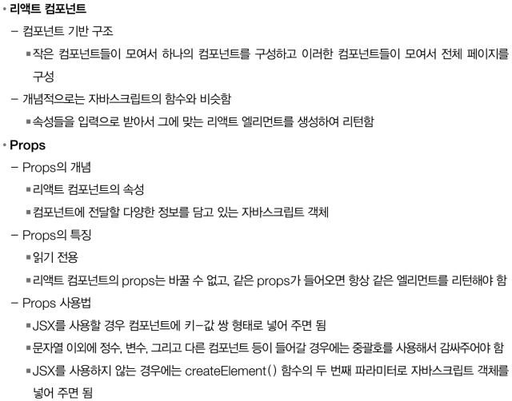
마치며 - 요약

Slide 22
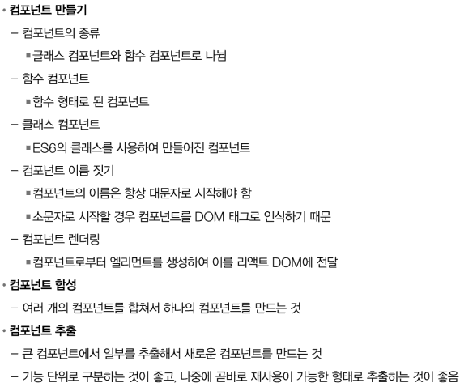
마치며 - 요약

